Slide 1


Health Partner
Ξάνθης Ασημάκης
ΑΜ:133978 It133978@it.teithe.gr
Γεωργιάδης Κωνσταντίνος
ΑΜ :144164 it144164@it.teithe.gr

Slide 2
Περιεχόμενα
Τί είναι το Health Partner
Πως υλοποιήθηκε
Στόχος της εφαρμογής
Η υπηρεσία που χρησιμοποιεί
Οι λειτουργιες του Health Partner
Μελοντική επέκταση

Slide 3
Το Health Partner
Είναι μία εφαρμογή διατροφής , αυτό που χρειάζεσαι όταν θέλεις να χάσεις κιλά , να φτιάξεις δικό σου πρόγραμμα με γέυματα ,να αναζητήσεις φαγητά που σου αρέσουν . Όλα αυτά σε ένα , κάνουν το Health Partner διαφορετικό και συγχρόνως καλύτερο από άλλα παρόμοια προγράμματα διατροφής .

Slide 4
Η υλοποίηση του
Σκεπτόμενοι ότι οι περισσότεροι άνθρωποι ανεξαρτήτου ηλικίας χρησιμοποιούν τον προσωπικό τους υπολογιστή σε καθημερινή βάση, αποφασίσαμε να την κάνουμε για desktop συστήματα. Έτσι ο χρήστης θα διεκολύνεται ακόμα περισσότερο αφού θα μπορεί να κάνει την δουλεία που θέλει αλλά και να έχει ανοικτή την εφαρμογή χρησιμοποιώντας τις δυνατότητες της.
Η εφαρμογή είναι γραμμένη σε C# και το περιβάλλον που αναπτύχθηκε είναι το Visual Studio 2017 Community Edition
Χρησιμοποιείται μία βάση για του χρήστες αλλά και για το πρόγραμμα τους

Slide 5
Ο Στόχος
Κύριος στόχος της εφαρμογής, είναι να βοηθήσει τους χρήστες , βγάζοντας τους πρόγραμμα , ανάλογα με τις παραμέτρους που αυτού έχουν ζητήσει και προτείνωντας τους 3 γέυματα καθημερινά σε ένα διάστημα 2 εβδομάδων .
Επιπλέον , δίνει την δυνατότητα στους χρήστες να αναζητήσουν το φαγητό που θέλουν , με βάση τι υπάρχει στο σουπερ μαρκετ , αλλά και να το φτιάξουν, δείχνοντας τα υλικά και την συνταγή .

Slide 6
Η υπηρεσία που χρησιμοποιεί

Slide 7
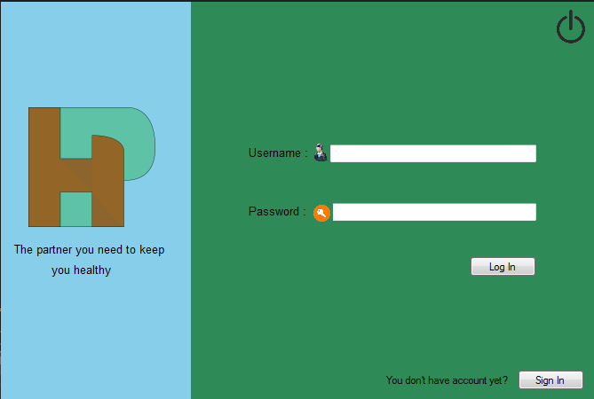
Λειτουργίες
Eίσοδος χρήστη
Εγγραφή χρήστη
LOGIN FORM

Slide 8
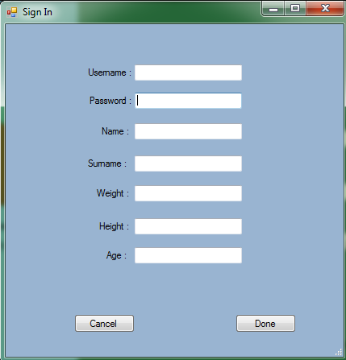
Λειτουργίες
Ολοκλήρωση εγγραφής
Ακύρωση εγγραφής
SIGN IN FORM

Slide 9
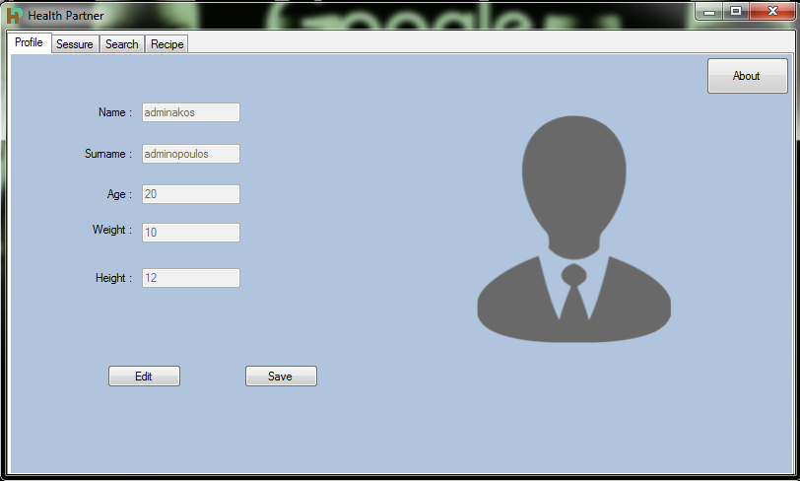
Λειτουργίες
Κουμπι που μας μεταφέρει στο About Form
Επεξεργασία στοιχείων
Αποθήκευση αλλαγών
PROFILE FORM

Slide 10
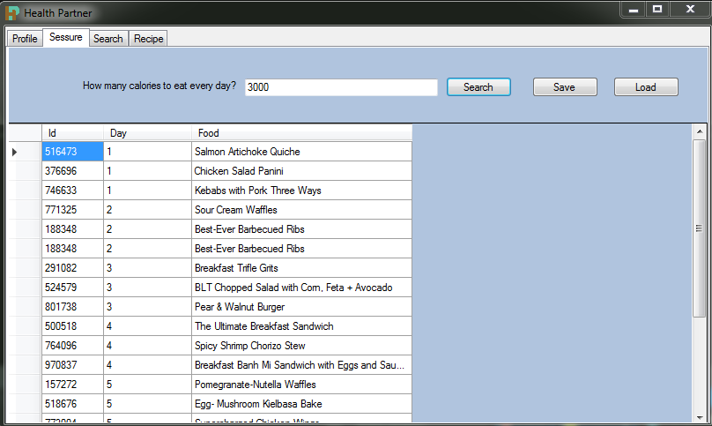
Λειτουργίες
Φόρτωμα αποθηκευμένου προγράμματος
Αποθήκευση προγράμματος
Αναζήτηση προγράμματος με βάση τις θερμίδες
SESSURE ΚΑΡΤΕΛΑ

Slide 11
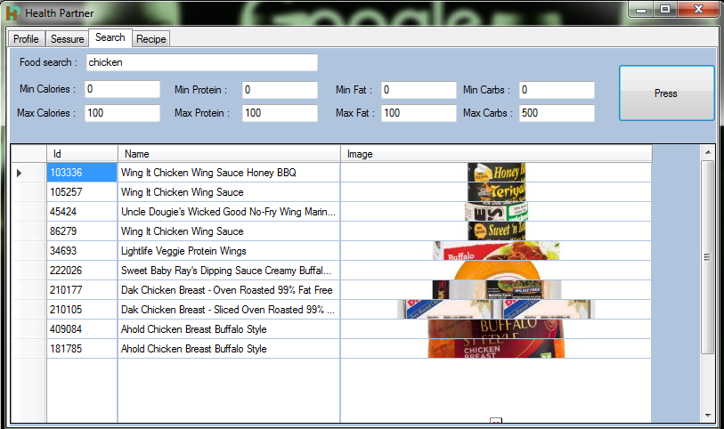
Λειτουργίες
Αναζήτηση φαγητού βάση παραμέτρων
SEARCH ΚΑΡΤΕΛΑ

Slide 12
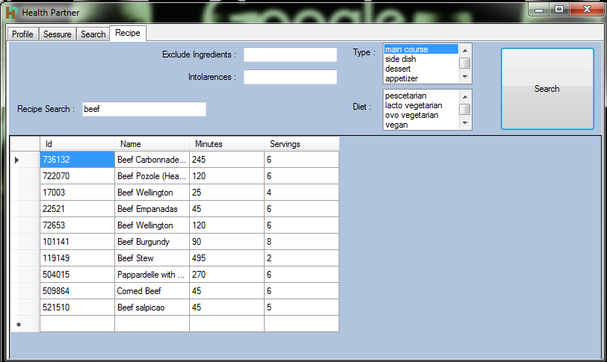
Λειτουργίες
Αναζήτηση συνταγής με βάση τις παραμέτρους
RECIPE ΚΑΡΤΕΛΑ

Slide 13
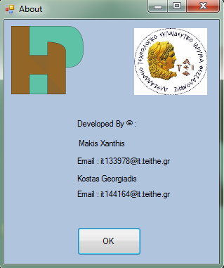
Λειτουργίες
ΑΒΟUT FORM

Slide 14
Μελοντική επέκταση
Στην εφαρμογή που αναπτύχθηκε χρησιμοποιήθηκαν οι πιο σημαντικές μέθοδοι τις υπηρεσίας ωστόσο υπάρχουν ακόμα πολλές που θα μπορούσαν να προσδώσουν στην λειτουργικότητα και δεν έχουν υιοθετηθεί. Μια καλή ιδέα θα ήταν αν οι χρήστες οι ίδιοι μπορούν να εισάγουν πληροφορίες στην εφαρμογή και να επεκταθεί το σύνολο των δεδομένων της, ένας από αυτούς τους τρόπους είναι οι χρήστες να εισάγουν δικές τους συνταγές.
Επίσης η υπηρεσία παρέχει αναζήτηση συνταγών που υπάρχουν στα εστιατόρια, με αυτό τον τρόπο οι χρήστες μπορούν να ξέρουν ακριβώς τα θρεπτικά συστατικά και τις θερμίδες που λαμβάνουν όταν τρώνε έξω χωρίς να χρειάζεται να υπολογίζουν το κάθε συστατικό μίας συνταγής μεμονωμένα, ενώ ταυτόχρονα παρέχεται και αυτόματη συμπλήρωση στις αναζητήσεις αυτές αλλά και των συνταγών και τροφών.

Slide 15
Ερωτήσεις - Απορίες ;

